Slide 1
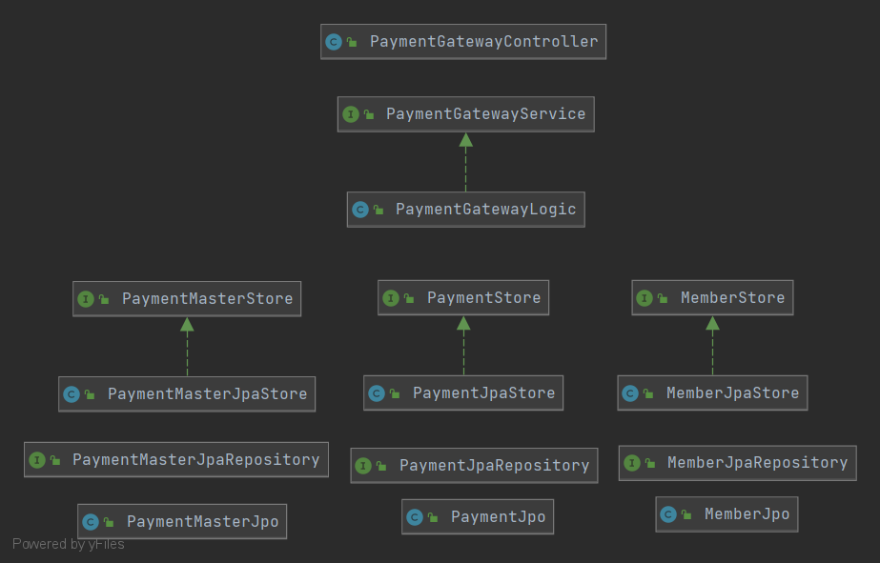
1. Back-end Layer
백엔드서비스는 Spring을 감싸고 있는 Spring Boot를 사용합니다.
서비스 특성을 반영하여 레이어를 설계하였으며,
그 결과 Controller -> Service -> Store 세 개의 레이어로 구성하였습니다.
자바 ORM 표준 JPA 인터페이스를 사용하여 DataBase와 연동합니다.
모든 구현되는 로직은 인터페이스에 메소드를 정의하고,
인터페이스를 구현하여 구현 객체에서 처리되도록 개발합니다.
API에 대한 EndPoint는 4개이므로 서비스단 인터페이스도 4개로 구현합니다.
DB Table 개수가 3개이므로, 객체 3개를 만들어 JPA를 이용해 매핑합니다.
ssg.com
주문
서비스
ssg.com
상세
서비스
ssg.com
정기배송
서비스
Payment
Gateway
서비스
API 구현 객체
Controller
서비스 인터페이스
로직 구현 객체
Logic Method 정의
Logic Method 구현
저장 인터페이스
저장 구현 객체
Store Method 정의
Store Method 구현
테이블 저장 객체
DB
ORM
JPA
[PaymentGateway 서비스 UML]
[PaymentGateway 서비스 구조]

Slide 2


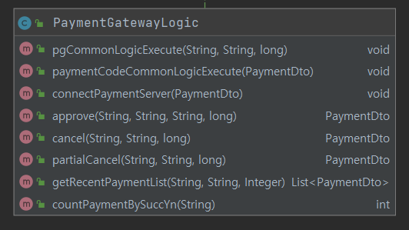
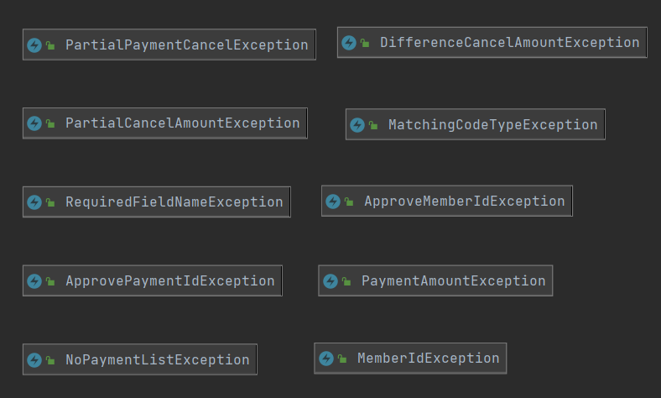


2. 서비스 특징
모든 API에서 실행되는 요청 파라미터, 결과 데이터 그리고 수행시간을 AOP를 이용해 로그 데이터를 남깁니다.
Swagger API Spec에 작성된 예외 코드와 메세지대로 사용자 정의 예외를 만들어 각 상황에 맞게 예외를 발생시킵니다.
- ExceptionHandler를 이용해 사용자 정의 예외에 각각에 맞는 코드를 담아 리턴합니다.(총 사용자 정의 에러 10개)
결재마스터(PAYMENT_MST) 테이블의 경우 자주 변경되지 않고 코드성 데이터로 관리되므로 매번 DB를 통해 조회하지 않고,
Spring Cache를 이용해 효율적으로 빠르게 접근합니다.
(추가/조회 시 @Cacheable 사용, 수정/삭제 구현시 @Cacheput/@CacheEvict 사용)
결재내역(PAYMENT) 테이블의 PK는 무의미한 시퀀스키지만 DB 변경 없이,
과제에서 주어진 키 구조에 맞게 백앤드 단에서 사용자 정의 PK를 만들어 데이터가 Insert 되도록 구현합니다.(String 타입 + 총10자리 채워지도록)
결재서버 통신은 랜덤함수를 이용해 8:2비율로 랜덤하게 성공/실패되도록 구현합니다.
결재처리 공통 로직 수행을 위해 PG공통로직, 결재방법공통로직, 결재서버수행로직은 따로 메소드를 분리하여 구현합니다.
결재내역조회 Paging API는 JPA와 Pagable 인터페이스를 이용하여 Paging 조회되도록 구현합니다.
자주 조회되는 조건에 대해서 DB Table에 DB index 추가합니다.(결재내역 테이블 index 1종, 결재마스터 테이블 index 2종)
Junit을 이용해 결재내역을 조회하여 승인/실패 건수가 일치하는지 검증합니다.(회원ID 5개에 대해서 각 승인 9개, 취소 7개, 부분취소 6개 처리 후)
[로깅 AOP 구현 클래스]
[Exception Handler 클래스]
[가상결재서버 클래스]
[사용자 정의 PK 생성 클래스]
[PaymentGateway 로직 구현 클래스]
[사용자 정의 Exception 클래스]

